Slide 1

Информационные модели безопасности. Мандатная модель ОВО.
Соловьев Артемий Александрович P32151
Санкт-Петербург, 2023

Slide 2
Мандатная модель ОВО.
Мандатная модель ОВО (отказ в обслуживании) основана на приоритетах каждого субъекта системы.
Субъект получает отказ в обслуживании, если его запрос зарегистрирован, но не удовлетворен в течение соответствующего MWT (максимального времени ожидания).
MWT определяется как длина промежутка времени после запроса услуги, в течение
которого считается приемлемым предоставление этой услуги

Slide 3



Правила, описывающие мандатную модель ОВО
1) «Никаких отказов вверх» (NDU) - никаким
объектам с более низким приоритетом не позволено отказывать в обслуживании субъектам с более высокими приоритетами. (Ни один субъект не может отказать
запросам, сделанным субъектом с более высоким приоритетом)
Делай!!!!
Остановись!!!!

Slide 4
Правила, описывающие мандатную модель ОВО
2) Защищенным от угроз отказа в обслуживании должно быть лишь некоторое подмножество объектов. (позволяет обеспечить защиту от отказа в обслуживании только для особого множества объектов.)

Slide 5

Субъект с низким уровнем доступа
Объект с высоким уровнем секретности
Чтение
Запись

Slide 6
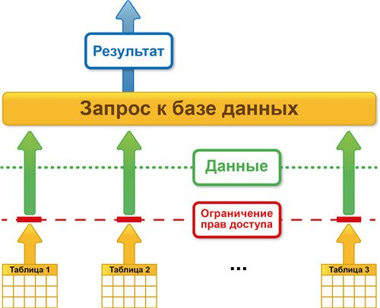
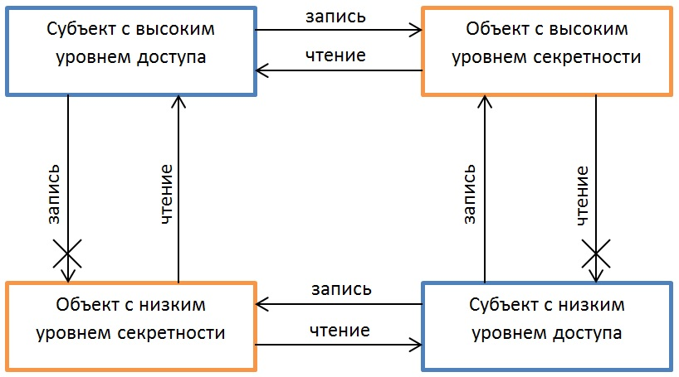
Пример

Slide 7
Недостаток модели ОВО
Правила имеют смысл только для систем, в которых можно определить несколько приоритетов.
Если это не так, тогда должны быть определены подходящие аналогичные
правила внутри уровня с одним приоритетом.

Slide 8
Преимущество модели ОВО
Правила дают средство для предотвращения отказа в обслуживании на основе приоритета, предположительно уже существующего для данной системы

Slide 9

КАНЕЦ

